Slide 1
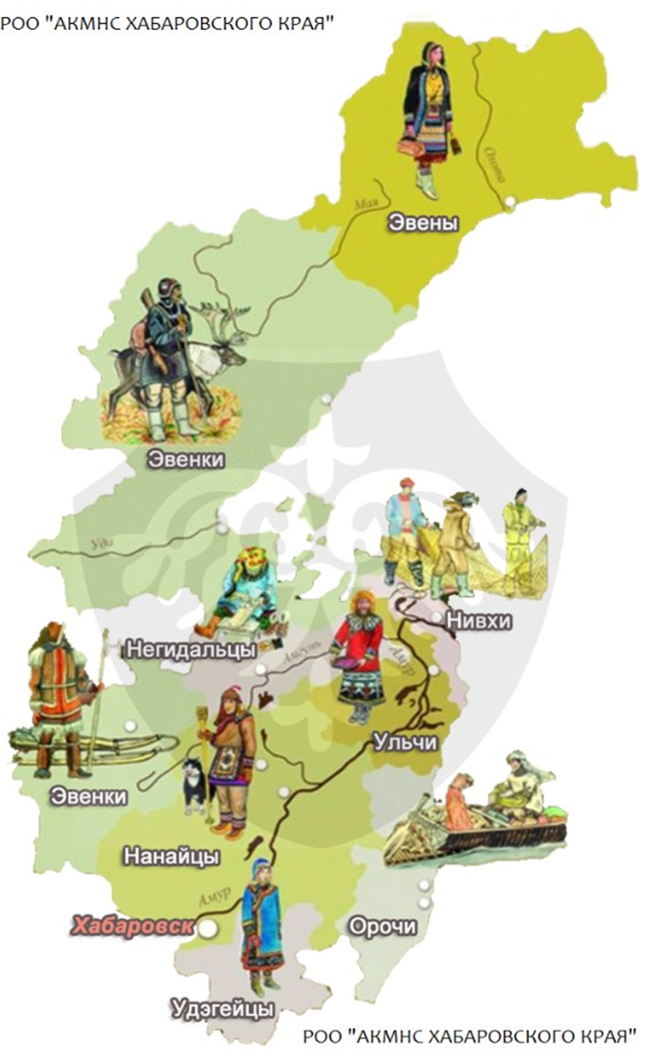
5
6
2
8
1
3
4
7

Slide 2
Что в ульчском орнаменте символизируют следующие цвета (указать максимально возможные количества вариантов):
Жёлтый – ______________________
Красный – ______________________
Зелёный – _______________________
Голубой – _______________________
Пример: Белый — воздух, снег, облака.
Чёрный — земля, ночь, смола.

Slide 3
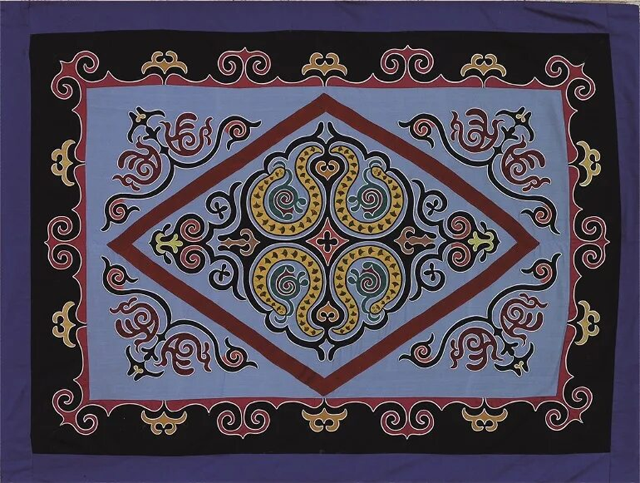
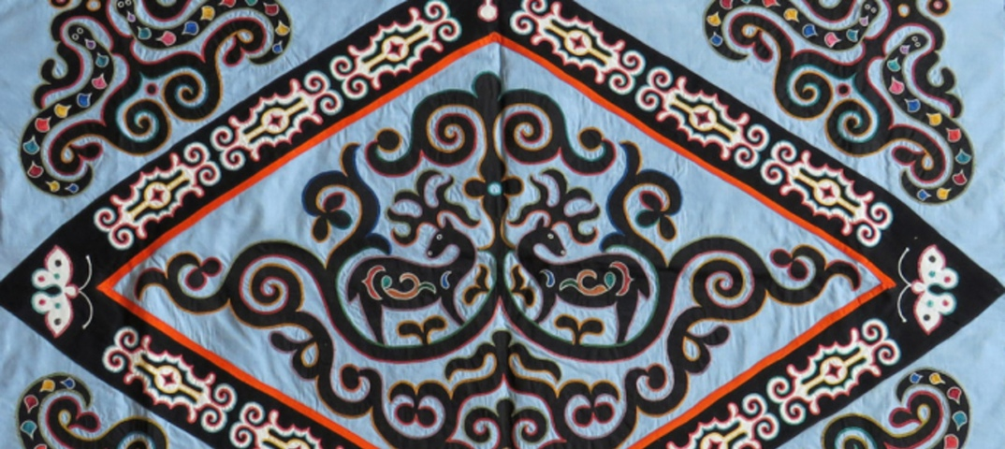
Символика ульчских узоров:
Птицы и звери, насекомые и змеи, бабочки – символ семейного счастья.
Олень- хранитель домашнего очага
Солнце источник жизни, обладающий живительной силой.
Функционально значимы цвета:
Жёлтый – цвет солнца
Красный – цвет огня
Зелёный – цвет травы
Голубой – цвет воды, воздуха

Slide 4
Филворд. Найдите слова.
Какие четыре занятия характерны для всех коренных народов Севера?
Р | А | О | Э | Х | С | Е
Ы | Й | Л | Ъ | Ъ | О | Н
Б | З | Е | Щ | Ж | Б | Ш
О | К | Н | Ж | Э | И | З
Л | Т | Е | Э | П | Р | Ъ
О | Л | В | Ж | Г | А | Э
В | Ъ | О | Х | О | Т | А
С | Ь | Д | Н | Щ | Е | Щ
Т | Х | С | Ж | Д | Л | Г
В | Ш | Т | Ъ | Л | Ь | Л
О | В | В | Ы | П | С | Ъ
Ы | Б | О | З | В | Т | Х
Ж | Р | Щ | Ж | Щ | В | Н
Ш | Г | П | Э | Ъ | О | Г

Slide 5
Какие четыре занятия характерны для всех коренных народов Севера?
Ответы:
Р | А | О | Э | Х | С | Е
Ы | Й | Л | Ъ | Ъ | О | Н
Б | З | Е | Щ | Ж | Б | Ш
О | К | Н | Ж | Э | И | З
Л | Т | Е | Э | П | Р | Ъ
О | Л | В | Ж | Г | А | Э
В | Ъ | О | Х | О | Т | А
С | Ь | Д | Н | Щ | Е | Щ
Т | Х | С | Ж | Д | Л | Г
В | Ш | Т | Ъ | Л | Ь | Л
О | В | В | Ы | П | С | Ъ
Ы | Б | О | З | В | Т | Х
Ж | Р | Щ | Ж | Щ | В | Н
Ш | Г | П | Э | Ъ | О | Г

Slide 6
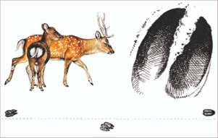
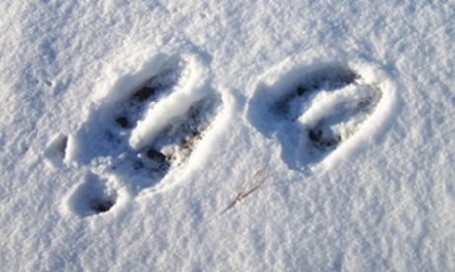
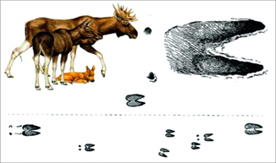
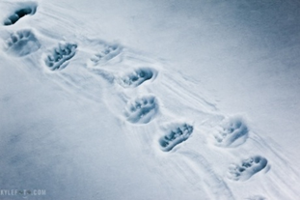

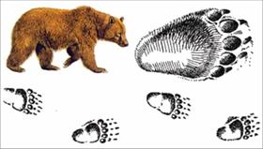
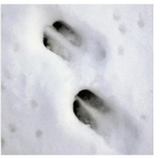
Определите какому животному принадлежит след (соедините картинки)

Slide 7
Определите какому животному принадлежит след (соедините картинки)

Slide 8
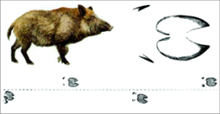
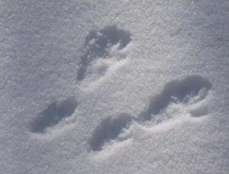

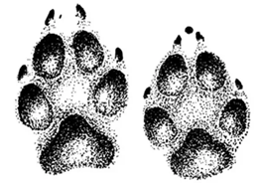
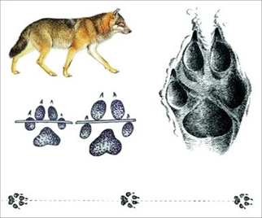
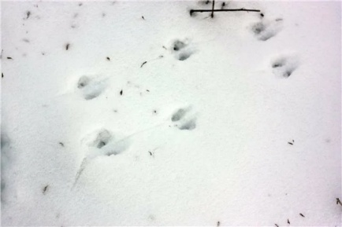

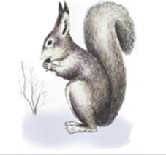
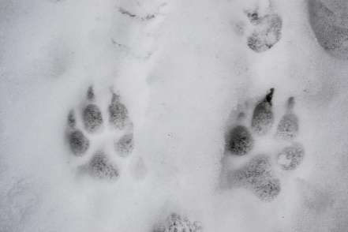

Slide 9
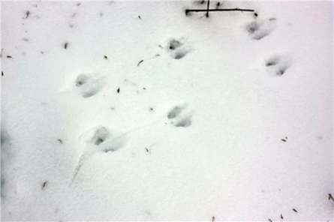

Slide 10
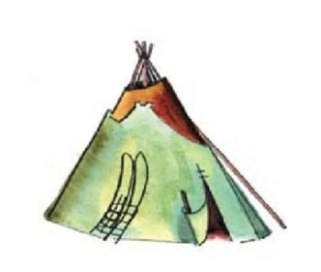
Разгадайте кроссворд
У ульчей это животное – хранитель домашнего очага;
Самоназвание нанайцев, переводится как «человек земли»;
Основной промысел нанайцев;
Вяленная на солнце рыба, заготовляемая на зиму жителями Крайнего Севера и Дальнего Востока;
Как называется традиционный эвенкийский орнамент, который переводится как «звёздочка»?
Злой дух тигра;
7) Как называется переносное жилище северных народов? Форма конуса делает жилище устойчивым при метелях и сильных ветрах, снег скатывается с крутых боков. Покрывается корой, ровдугой, оленьими шкурами или войлоком. В центре жилища располагается очаг, который служит для обогрева и приготовления пищи. Тепло от очага внутри жилища эффективнее и равномернее скапливается благодаря отсутствию у стен углов.

Slide 11
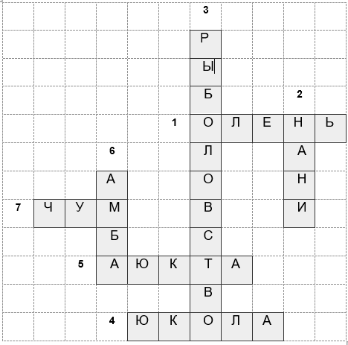
Ответы:
У ульчей это животное – хранитель домашнего очага;
Самоназвание нанайцев, переводится как «человек земли»;
Основной промысел нанайцев;
Вяленная на солнце рыба, заготовляемая на зиму жителями Крайнего Севера и Дальнего Востока;
Как называется традиционный эвенкийский орнамент, который переводится как «звёздочка»?
Злой дух тигра;
7) Как называется переносное жилище северных народов? Форма конуса делает жилище устойчивым при метелях и сильных ветрах, снег скатывается с крутых боков. Покрывается корой, ровдугой, оленьими шкурами или войлоком. В центре жилища располагается очаг, который служит для обогрева и приготовления пищи. Тепло от очага внутри жилища эффективнее и равномернее скапливается благодаря отсутствию у стен углов.

Slide 12
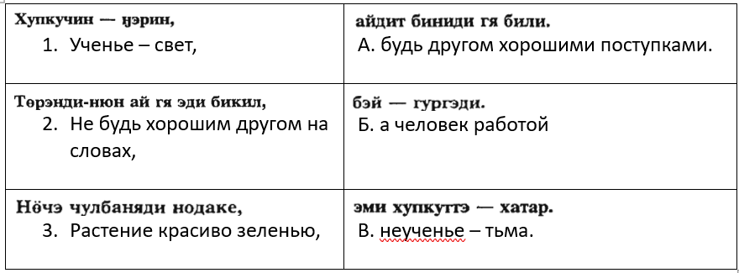
Соедините начало и продолжение эвенских пословиц.

Slide 13

Ответы:
1-В,
2-А,
3-Б

Slide 14
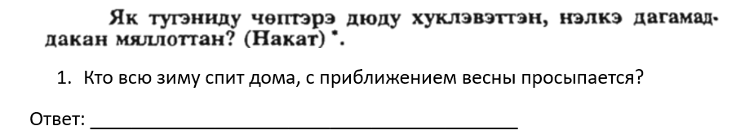
Разгадайте эвенские загадки.
Эвенская загадка:

Slide 15
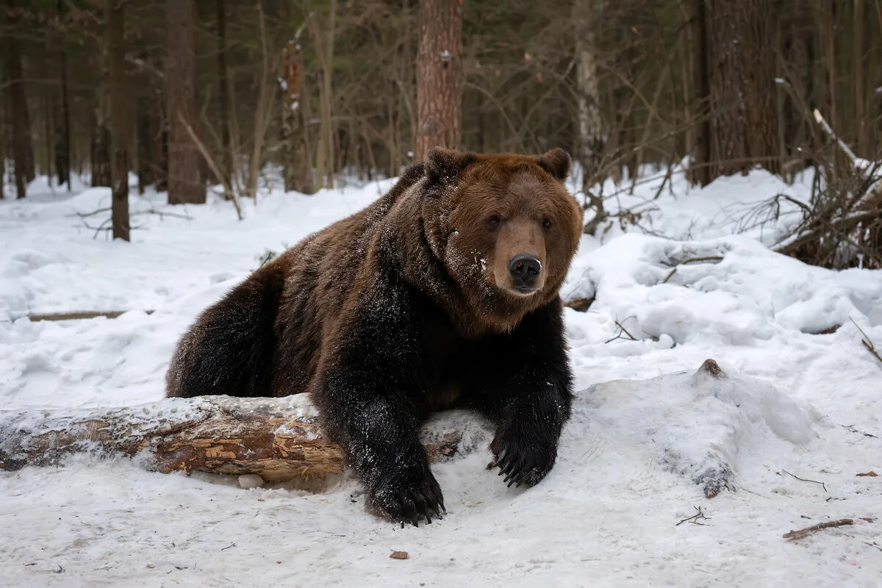
Ответ: медведь

Slide 16

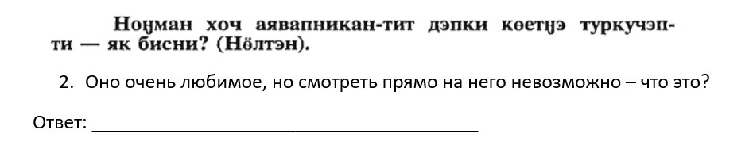

Slide 17

Ответ: солнце

Slide 18
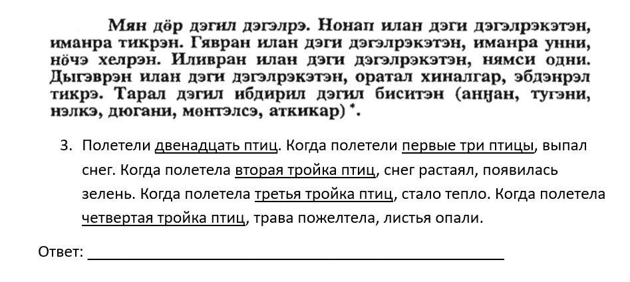
Эвенская загадка:

Slide 19
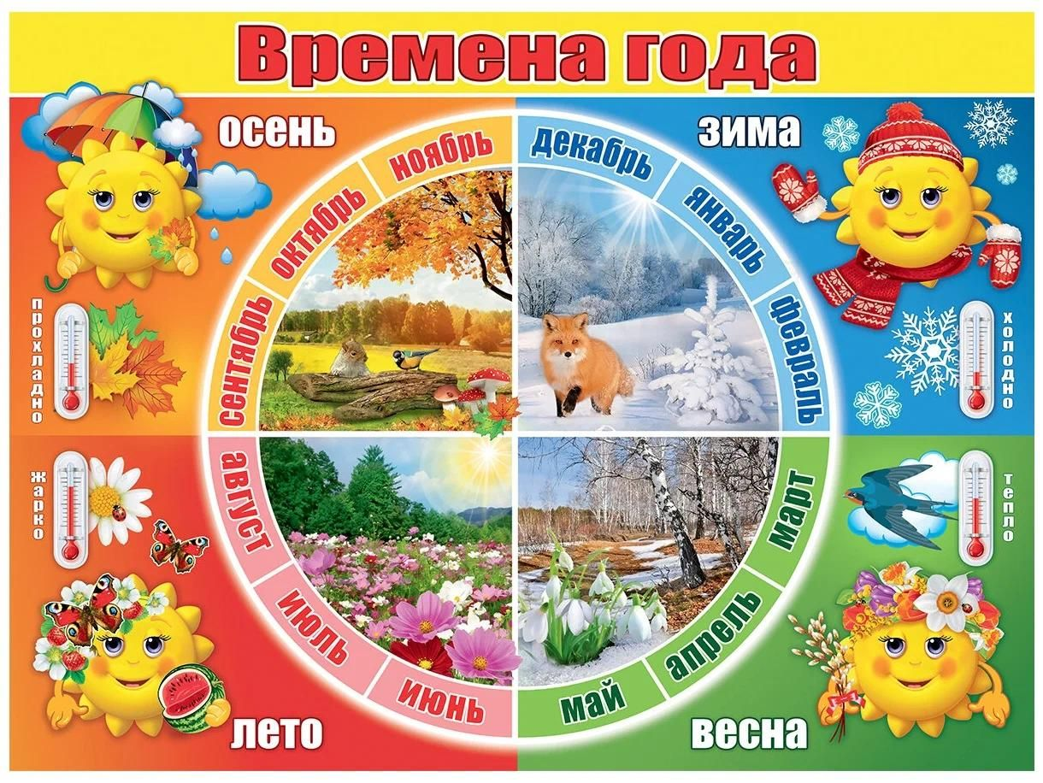
Ответ: времена года (возможные варианты: год, зима, весна, лето, осень, месяцы)

Slide 20
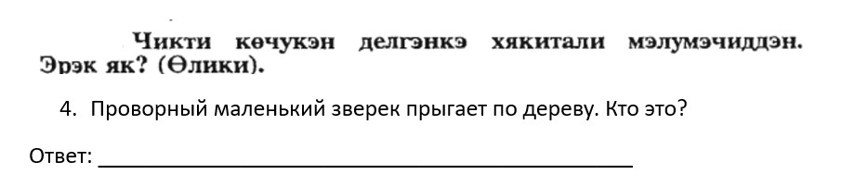

Slide 21
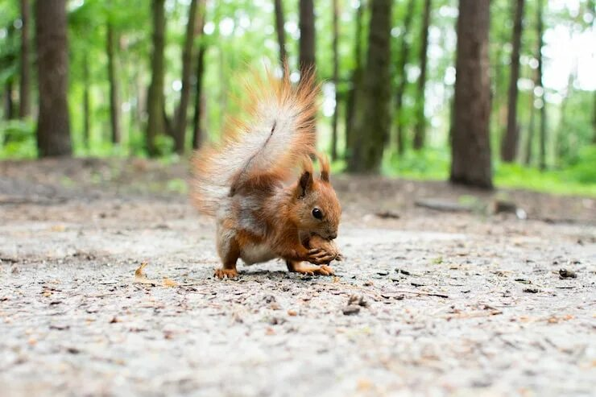
Ответ: белка

Slide 22
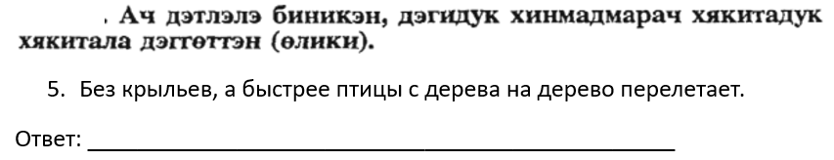
Эвенская загадка:

Slide 23
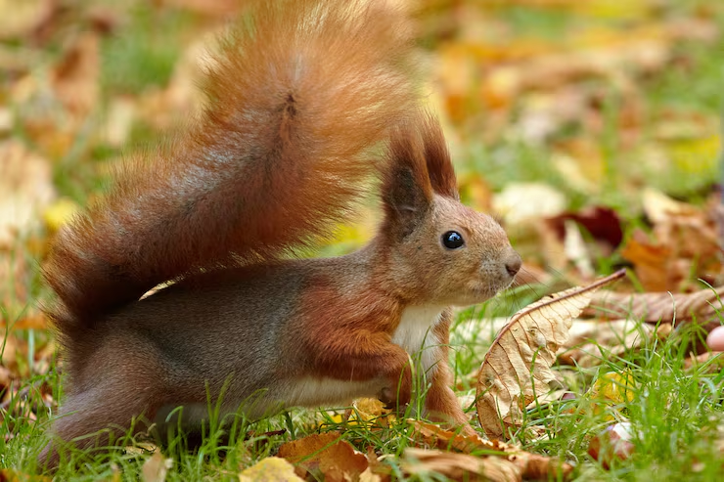
Ответ: белка

Slide 24

Эвенская загадка:

Slide 25
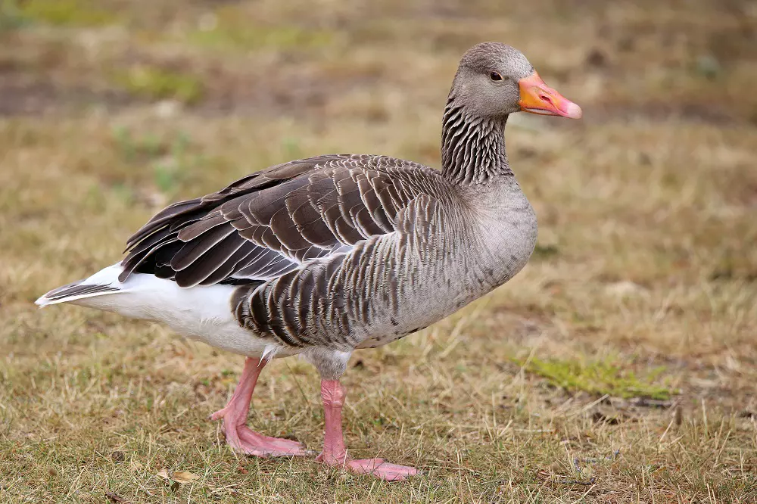
Ответ: гусь

Slide 26
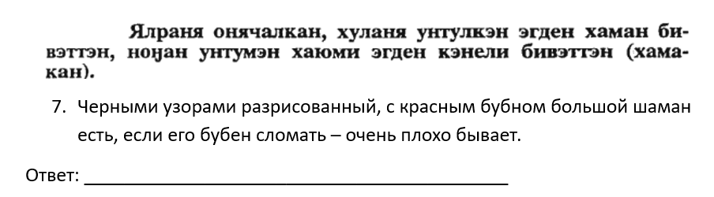

Slide 27
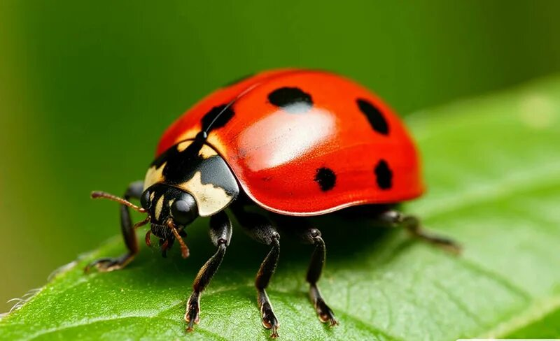
Ответ: божья коровка

Slide 28
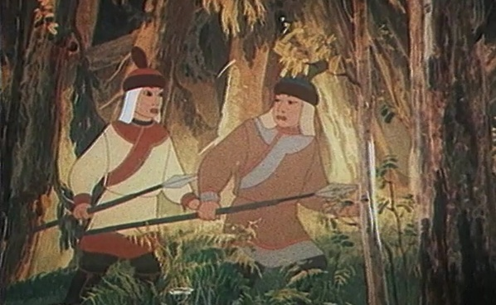
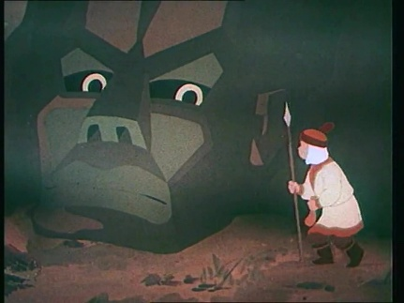
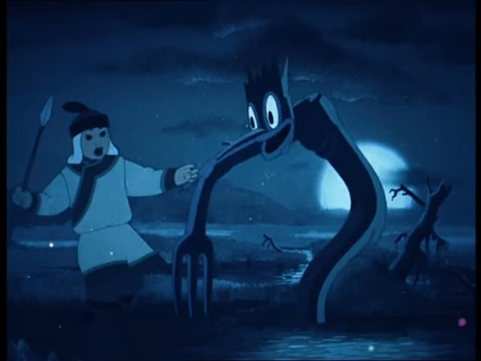
На «дига» оканчиваются имена многих героев удыгейских сказок: Соломдига, Индига, Егдига, Сольдига и другие. Смотрел ли ты мультфильм «Сердце Храбреца»?

Slide 29
«Сердце храбреца» — рисованный мультипликационный фильм, созданный в 1951 году студией «Союзмультфильм» по произведению Дмитрия Нагишкина «Семь страхов», написанному по мотивам удэгейской народной сказки («Храбрец»).
Сюжет: в тайге жили два брата — Индига и Соломдига. Однажды во время охоты на оленя они столкнулись с тигром, Индига убежал, а Соломдигу тигр загнал на отвесную скалу. Дома мать сказала Индиге: «Отец учил тебя — брата и друга в беде не оставлять. Заячье сердце у тебя. Иди брата искать, только смелостью спасёшь его!».

Slide 30
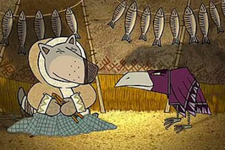
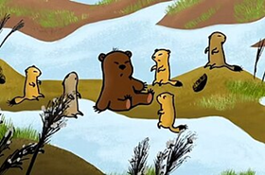
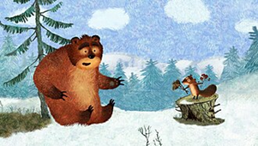
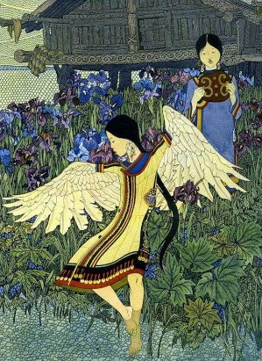
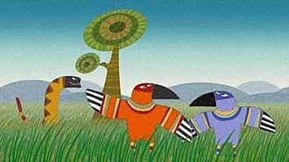
Соедините названия сказок с иллюстрациями к сказкам. (Некоторые из этих иллюстраций – кадры из мультфильмов из «Горы Самоцветов» - сборника сказок народов России).
А. «Как обманули змея» (нивхская сказка)
Б. «Ворон-обманщик» (ительменская сказка)
В. Непослушный медвежонок (Якутская сказка)
Г. Медвежьи истории (Эвенкийская сказка)
Д. «Айога» (нанайская сказка)

Slide 31
ОТВЕТЫ:
Б. «Ворон-обманщик» (ительменская сказка)
Д. «Айога» (нанайская сказка)
Г. Медвежьи истории (Эвенкийская сказка)
В. Непослушный медвежонок (Якутская сказка)
А. «Как обманули змея» (нивхская сказка)

Slide 32
Задание:
Вспомните имя охотника, проводника и участника экспедиций В. К. Арсеньева 1906 и 1907 годов, который, рассказывал Арсеньеву, во время путешествий по Уссурийской тайге, о тигре, которого называл амба.

Slide 33
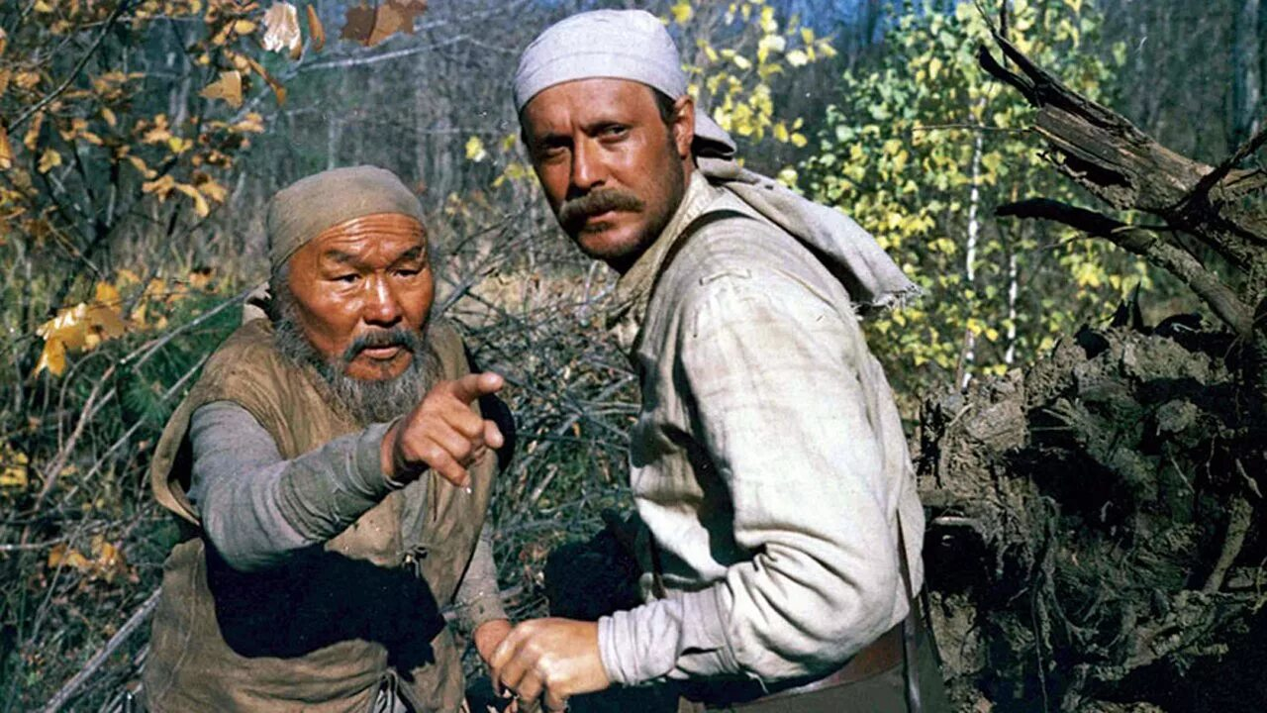
Ответ: Дерсу Узала
Дерсу Узала — персонаж повестей русского путешественника, географа, этнографа, писателя Владимира Клавдиевича Арсеньева «По Уссурийскому краю» и «Дерсу Узала». Также образ Дерсу Узала представлен в художественных фильмах.
Кадр из фильма «Дерсу Узала» 1975

Slide 34

Молодцы!

